Slide 1
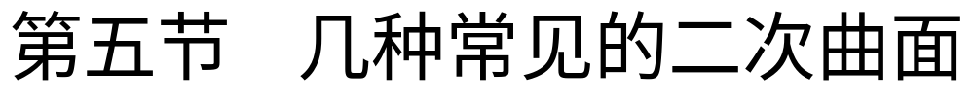
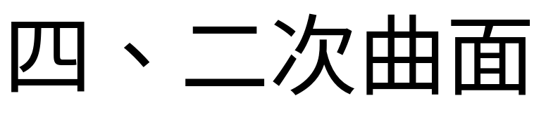
一、曲面方程的概念
二、旋转曲面
三、柱面
五、小结及作业

Slide 2


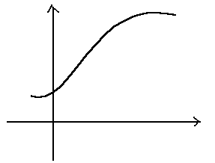
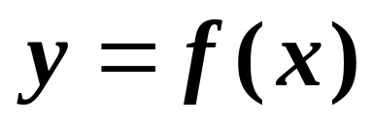


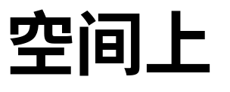
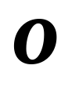

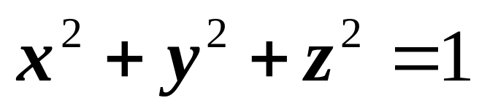
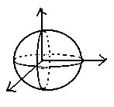

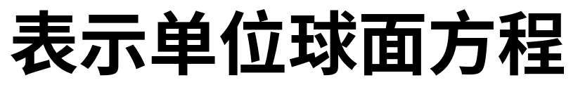
一、曲面方程的概念

Slide 3

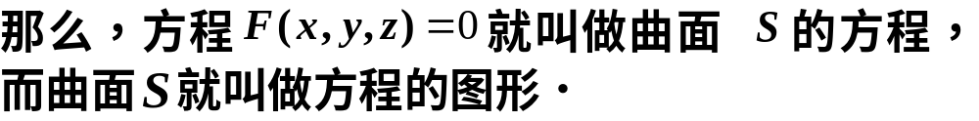

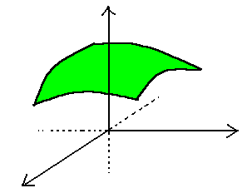
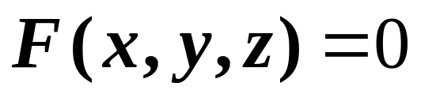


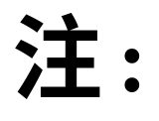

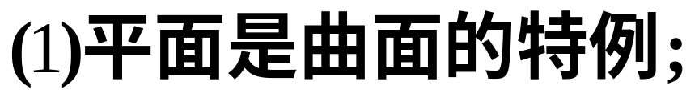
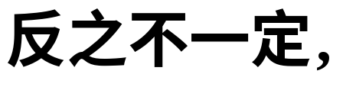
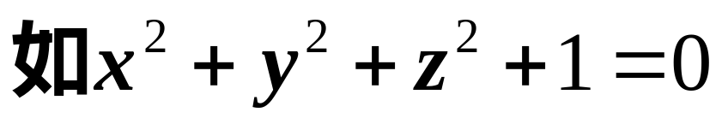
曲面方程的定义

Slide 4

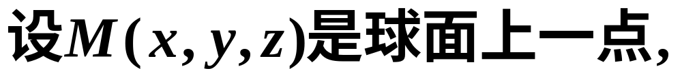
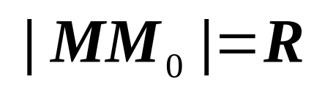
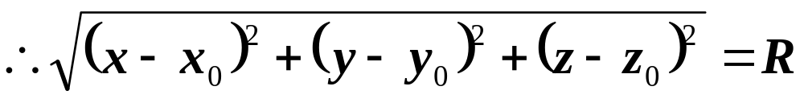
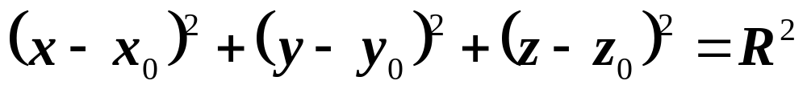
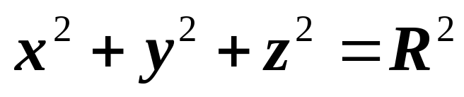
解
根据题意有
所求方程为
特殊地：球心在原点时方程为

Slide 5
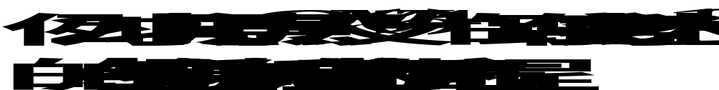

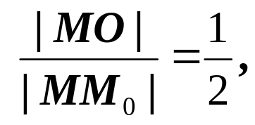
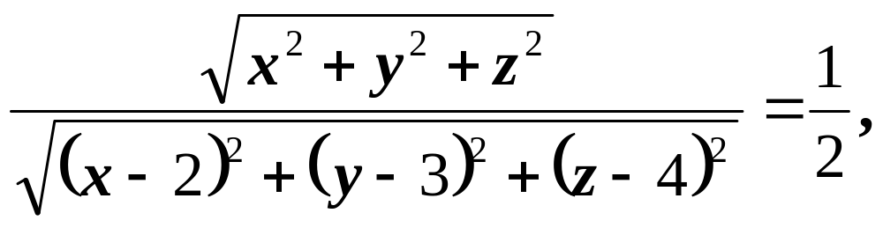
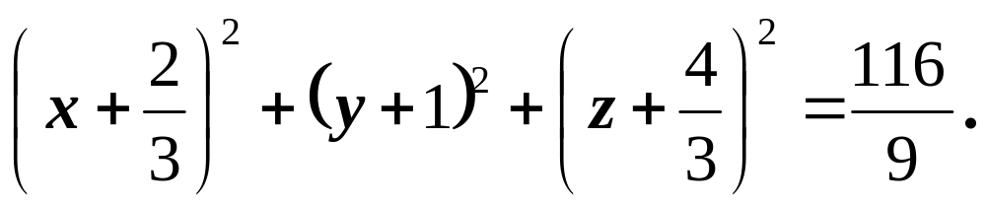
解
根据题意有
所求方程为

Slide 6
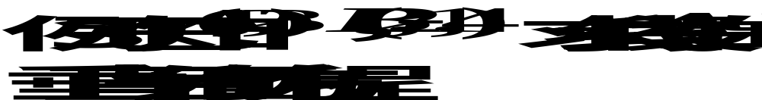
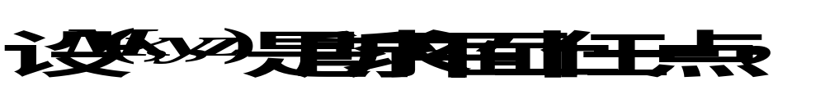
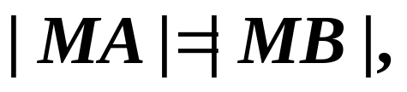
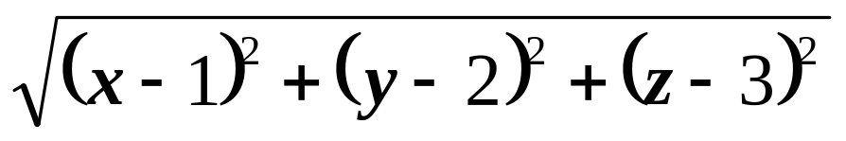
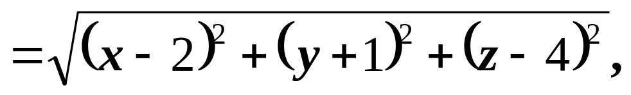
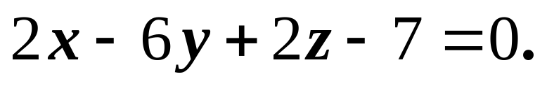
解
根据题意有
化简得所求方程

Slide 7
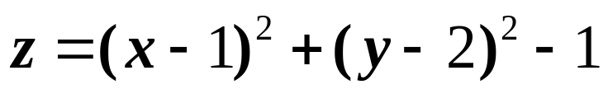
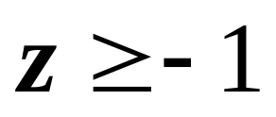

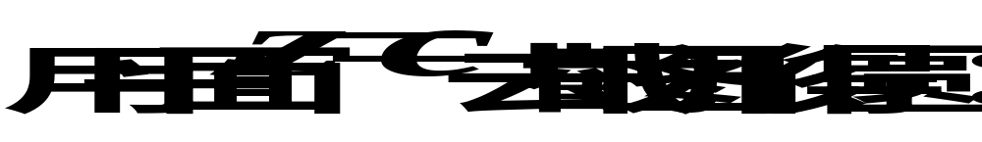
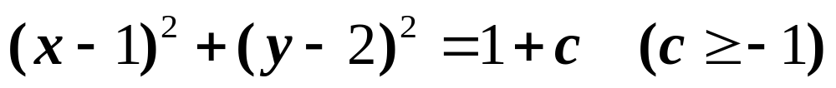
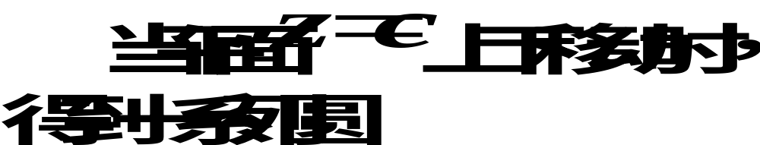






例4 方程 的图形是怎样的？
解
根据题意有
图形上不封顶，下封底．

Slide 8
以上几例表明研究空间曲面有两个基本问题：
（1）已知曲面作为点的轨迹时，求曲面方程．
（讨论旋转曲面）
（2）已知坐标间的关系式，研究曲面形状．
（讨论柱面、二次曲面）

Slide 9

二、旋转曲面
以一条平面
曲线绕其平面上的
一条直线旋转一周
所成的曲面称为旋
转曲面.
定义
这条定直线叫旋转
曲面的轴．

Slide 10
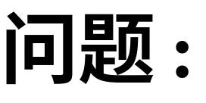
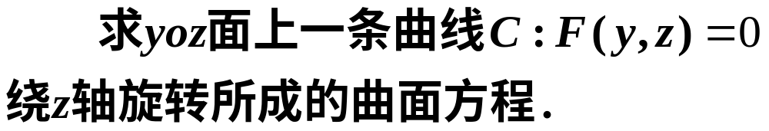
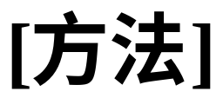




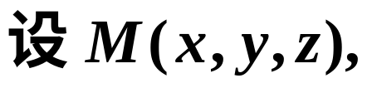

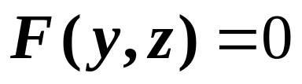
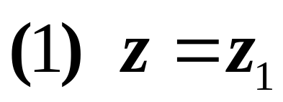
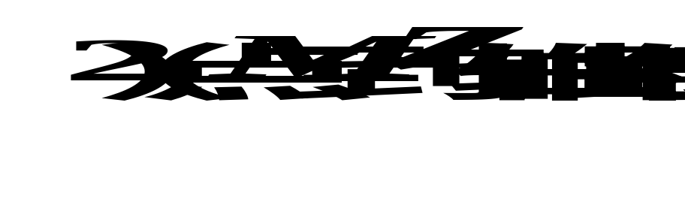


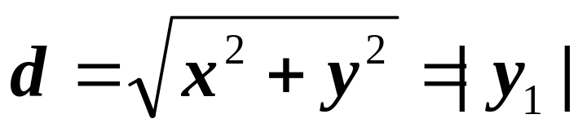

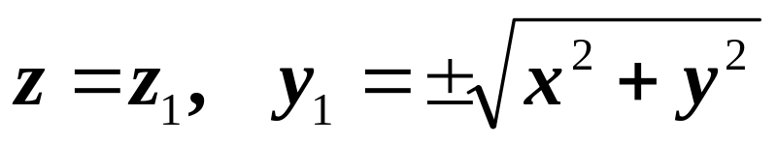
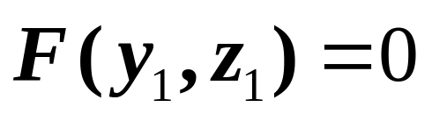
如图
将 代入

Slide 11
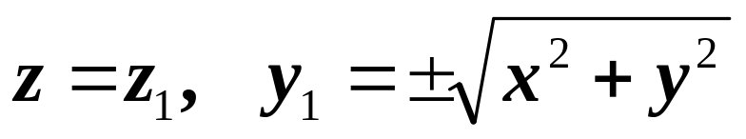
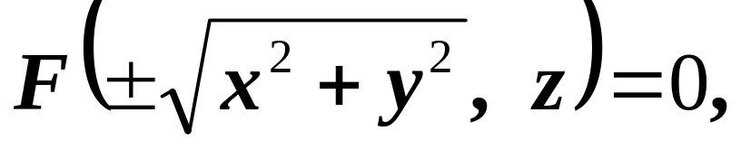
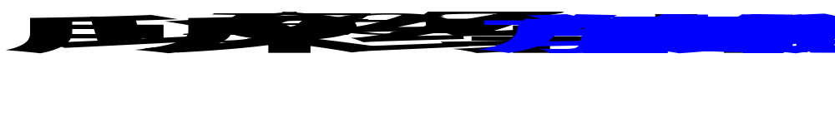

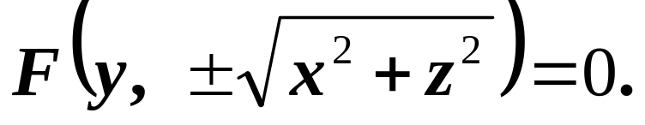


将 代入
得方程

Slide 12





Slide 13












例5.试建立顶点在原点,旋转轴为z轴,半顶角为
的圆锥面方程.
解:在yoz面上,直线 L的方程为
L
绕 z 轴旋转时, 圆锥面的方程为
令
两边平方

Slide 14





例6 将下列各曲线绕对应的轴旋转一周，求生成的旋转曲面的方程．
旋转双曲面

Slide 15






旋转椭球面
旋转抛物面

Slide 16





三、柱面

Slide 17



定义
平行于定直线并沿定曲线 移动的直线 所形成的曲面称为柱面.
这条定曲线 叫柱面的准线，动直线 L 叫柱面的母线.
观察柱面的形成过程:

Slide 18


柱面举例
平面
抛物柱面

Slide 19






从柱面方程看柱面的特征：

Slide 20




Slide 21



二次曲面：
三元二次方程所表示的曲面称之．
相应地平面被称为一次曲面．
讨论二次曲面方法:截痕法：
特殊的二次曲面．

Slide 22









（一）椭球面
椭球面与三个坐标面的交线：

Slide 23





椭球面与平面 的交线为椭圆
同理与平面 和 的交线也是椭圆.
椭圆截面的大小随平面位置的变化而变化.

Slide 24




椭球面的几种特殊情况：
旋转椭球面
由椭圆 绕 轴旋转而成．
方程可写为
旋转椭球面与椭球面的区别：
与平面 的交线为圆.

Slide 25




截面上圆的方程
球面
方程可写为

Slide 26







（二）抛物面
（ 与 同号）
椭圆抛物面
用截痕法讨论：
设
（1）用坐标面 与曲面相截
截得一点，即坐标原点
原点也叫椭圆抛物面的顶点.

Slide 27






与平面 的交线为椭圆.
当 变动时，这种椭圆的中心都在 轴上.
与平面 不相交.
（2）用坐标面 与曲面相截
截得抛物线

Slide 28




与平面 的交线为抛物线.
它的轴平行于 轴
顶点
（3）用坐标面 ， 与曲面相截
均可得抛物线.
同理当 时可类似讨论.

Slide 29


椭圆抛物面的图形如下：
z
z
o
y
x
o
y
x

Slide 30






特殊地：当 时，方程变为
旋转抛物面
（由 面上的抛物线 绕它的轴旋转而成的）
与平面 的交线为圆.
当 变动时，这种圆的中心都在 轴上.

Slide 31


（ 与 同号）
双曲抛物面（马鞍面）
用截痕法讨论：
设
z
图形如下：
o
y
x

Slide 32



（三）双曲面
单叶双曲面
（1）用坐标面 与曲面相截
截得中心在原点 的椭圆.

Slide 33


与平面 的交线为椭圆.
当 变动时，这种椭圆的中心都在 轴上.
（2）用坐标面 与曲面相截
截得中心在原点的双曲线.
实轴与 轴相合，虚轴与 轴相合.

Slide 34







与平面 的交线为双曲线.
双曲线的中心都在 轴上.
实轴与 轴平行,
虚轴与 轴平行.
实轴与 轴平行,
虚轴与 轴平行.
截痕为一对相交于点 的直线.

Slide 35






截痕为一对相交于点 的直线.
（3）用坐标面 ， 与曲面相截
均可得双曲线.

Slide 36

平面 的截痕是两对相交直线.
单叶双曲面图形
z
o
y
x

Slide 37


双叶双曲面
o
y
x

Slide 38

五、小结
曲面方程的概念
旋转曲面的概念及求法.
柱面的概念(母线、准线).
椭球面、抛物面、双曲面、截痕法.
（熟知这几个常见曲面的特性）

Slide 39



练习与思考题
1、指出下列方程在平面解析几何中和空间解析几何中分别表示什么图形？

Slide 40









解答：
方程
平面解析几何中
空间解析几何中
斜率为1的直线

Slide 41




2、研究方程
表示怎样
的曲面.
解: 配方得
此方程表示:
球心为
半径为
的球面.
说明:
如下形式的三元二次方程 ( A≠ 0 )
都可通过配方研究它的图形.
其图形可能是
一个球面
, 或点
, 或虚轨迹.

Slide 42
二、旋转曲面
以一条平面
曲线绕其平面上的
一条直线旋转一周
所成的曲面称为旋
转曲面.
定义
这条定直线叫旋转
曲面的轴．

Slide 43

二、旋转曲面
以一条平面
曲线绕其平面上的
一条直线旋转一周
所成的曲面称为旋
转曲面.
定义
这条定直线叫旋转
曲面的轴．

Slide 44

二、旋转曲面
以一条平面
曲线绕其平面上的
一条直线旋转一周
所成的曲面称为旋
转曲面.
定义
这条定直线叫旋转
曲面的轴．

Slide 45

二、旋转曲面
以一条平面
曲线绕其平面上的
一条直线旋转一周
所成的曲面称为旋
转曲面.
定义
这条定直线叫旋转
曲面的轴．

Slide 46

二、旋转曲面
以一条平面
曲线绕其平面上的
一条直线旋转一周
所成的曲面称为旋
转曲面.
定义
这条定直线叫旋转
曲面的轴．

Slide 47

二、旋转曲面
以一条平面
曲线绕其平面上的
一条直线旋转一周
所成的曲面称为旋
转曲面.
定义
这条定直线叫旋转
曲面的轴．

Slide 48

二、旋转曲面
以一条平面
曲线绕其平面上的
一条直线旋转一周
所成的曲面称为旋
转曲面.
定义
这条定直线叫旋转
曲面的轴．

Slide 49

二、旋转曲面
以一条平面
曲线绕其平面上的
一条直线旋转一周
所成的曲面称为旋
转曲面.
定义
这条定直线叫旋转
曲面的轴．

Slide 50

二、旋转曲面
以一条平面
曲线绕其平面上的
一条直线旋转一周
所成的曲面称为旋
转曲面.
定义
这条定直线叫旋转
曲面的轴．

Slide 51

二、旋转曲面
以一条平面
曲线绕其平面上的
一条直线旋转一周
所成的曲面称为旋
转曲面.
定义
这条定直线叫旋转
曲面的轴．

Slide 52

二、旋转曲面
以一条平面
曲线绕其平面上的
一条直线旋转一周
所成的曲面称为旋
转曲面.
定义
这条定直线叫旋转
曲面的轴．

Slide 53

二、旋转曲面
以一条平面
曲线绕其平面上的
一条直线旋转一周
所成的曲面称为旋
转曲面.
定义
这条定直线叫旋转
曲面的轴．

Slide 54
二、旋转曲面
以一条平面
曲线绕其平面上的
一条直线旋转一周
所成的曲面称为旋
转曲面.
定义
这条定直线叫旋转
曲面的轴．

Slide 55

三、柱面
定义
平行于定直线并沿定曲线 移动的直线 所形成的曲面称为柱面.
这条定曲线 叫柱面的准线，动直线 叫柱面的母线.
观察柱面的形成过程:

Slide 56
三、柱面
定义
平行于定直线并沿定曲线 移动的直线 所形成的曲面称为柱面.
这条定曲线 叫柱面的准线，动直线 叫柱面的母线.
观察柱面的形成过程:

Slide 57

三、柱面
定义
平行于定直线并沿定曲线 移动的直线 所形成的曲面称为柱面.
这条定曲线 叫柱面的准线，动直线 叫柱面的母线.
观察柱面的形成过程:

Slide 58

三、柱面
定义
平行于定直线并沿定曲线 移动的直线 所形成的曲面称为柱面.
这条定曲线 叫柱面的准线，动直线 叫柱面的母线.
观察柱面的形成过程:

Slide 59

三、柱面
定义
平行于定直线并沿定曲线 移动的直线 所形成的曲面称为柱面.
这条定曲线 叫柱面的准线，动直线 叫柱面的母线.
观察柱面的形成过程:

Slide 60

三、柱面
定义
平行于定直线并沿定曲线 移动的直线 所形成的曲面称为柱面.
这条定曲线 叫柱面的准线，动直线 叫柱面的母线.
观察柱面的形成过程:

Slide 61

三、柱面
定义
平行于定直线并沿定曲线 移动的直线 所形成的曲面称为柱面.
这条定曲线 叫柱面的准线，动直线 叫柱面的母线.
观察柱面的形成过程:

Slide 62

三、柱面
定义
平行于定直线并沿定曲线 移动的直线 所形成的曲面称为柱面.
这条定曲线 叫柱面的准线，动直线 叫柱面的母线.
观察柱面的形成过程:

Slide 63

三、柱面
定义
平行于定直线并沿定曲线 移动的直线 所形成的曲面称为柱面.
这条定曲线 叫柱面的准线，动直线 叫柱面的母线.
观察柱面的形成过程:

Slide 64

三、柱面
定义
平行于定直线并沿定曲线 移动的直线 所形成的曲面称为柱面.
这条定曲线 叫柱面的准线，动直线 叫柱面的母线.
观察柱面的形成过程:

Slide 65

三、柱面
定义
平行于定直线并沿定曲线 移动的直线 所形成的曲面称为柱面.
这条定曲线 叫柱面的准线，动直线 叫柱面的母线.
观察柱面的形成过程:

Slide 66

三、柱面
定义
平行于定直线并沿定曲线 移动的直线 所形成的曲面称为柱面.
这条定曲线 叫柱面的准线，动直线 叫柱面的母线.
观察柱面的形成过程:

Slide 67
三、柱面
定义
平行于定直线并沿定曲线 移动的直线 所形成的曲面称为柱面.
这条定曲线 叫柱面的准线，动直线 叫柱面的母线.
观察柱面的形成过程:

Slide 68
三、柱面
定义
平行于定直线并沿定曲线 移动的直线 所形成的曲面称为柱面.
这条定曲线 叫柱面的准线，动直线 叫柱面的母线.
观察柱面的形成过程:

